Slide 1
Сайт с физическими формулами
Министерство науки и высшего образования Российской Федерации
Федеральное государственное бюджетное образовательное учреждение высшего образования
«Владимирский государственный университет имени Александра Григорьевича и Николая Григорьевича Столетовых»
(ВлГУ)
Колледж инновационных технологий и предпринимательства
Индивидуальный проект по дисциплине
«ФИЗИКА»
Выполнили: ст. гр. ИРсп-124 Селезнев А. А, Елисеев В. Д, Воротилин В. Д, Черникова А. Ю.
Научный руководитель:
Ухина Алевтина Анатольевна

Slide 2
Актуальность
Упрощение работы с формулами и величинами - важная ступень технического прогресса.
Помощь в понимании фундаментальных знаний физики.
Помогает выучить формулы и физические величины проще, быстрее, удобнее и интереснее.

Slide 3
Цель проекта
Создание сайта с формулами по физике и с возможностью удобной подстановки в них значений.

Slide 4
Задачи проекта
Отбор информации и изучение способов разработки
Создание дизайна и макета сайта
Написание скриптов, необходимых для вычислений
Размещение сайта в сети Интернет
Проработка презентации проекта

Slide 5
Используемые формулы
V = V₀ + at
s = V₀t + at² / 2
s = Vt
ν = t / N
P = A / t
ρ = m / V

Slide 6
Метод разработки
Выбран ручной метод разработки, так как он:
А) Не ограничивает создателя
Б) Позволяет полностью настроить сайт
В) Более гибкий

Slide 7
Среда разработки
Было выбрано приложение Microsoft Visual Studio Code для Windows 10
Гибкая настройка
Легковесность
Многофункциональность
Возможность расширения функционала
Удобство и простота

Slide 8
Используемые языки
HTML – макет
CSS – дизайн
Java Script – основной функционал

Slide 9
Размещение сайта
Для удобства разработки сайт сначала был размещён на GitHub, а затем для просмотра конечным пользователем – в сети Интернет по адресу https://phyrmularics.vercel.app

Slide 10
Основная структура
Сайт содержит следующие страницы:
Главная
Список формул
О сайте

Slide 11
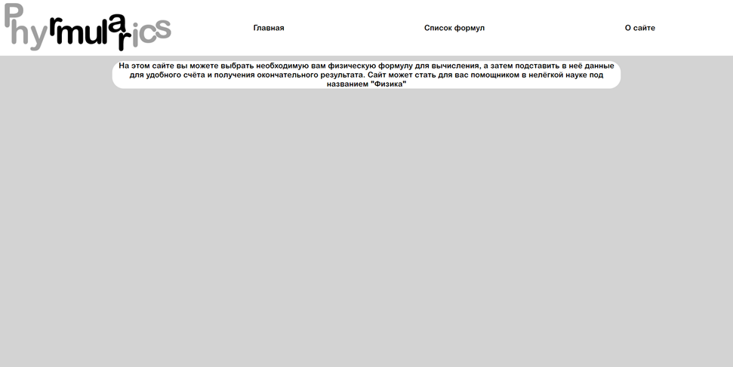
«Главная»
Содержит краткую информацию о сайте и носит ознакомительный характер.

Slide 12
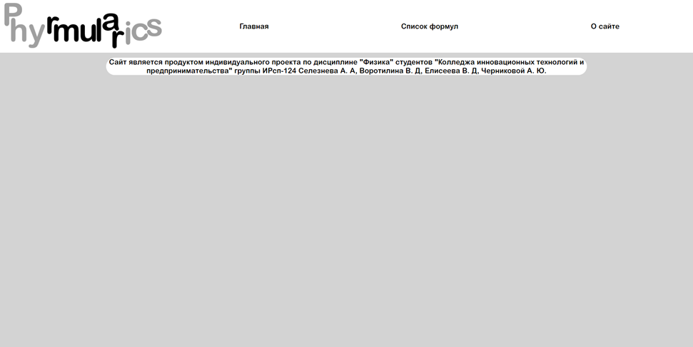
«О сайте»
Содержит сведения о разработчиках и назначении проекта.

Slide 13
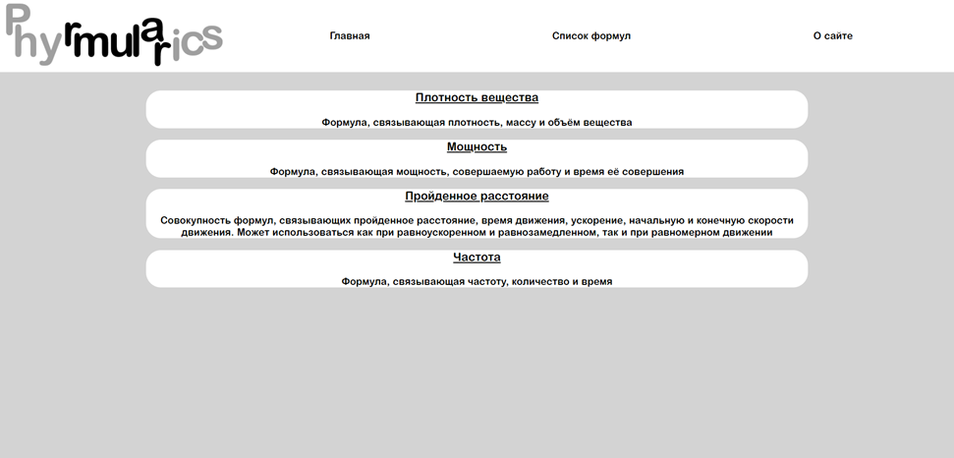
«Список формул»
Содержит блоки с названием и описанием страницы с конкретной формулой.

Slide 14
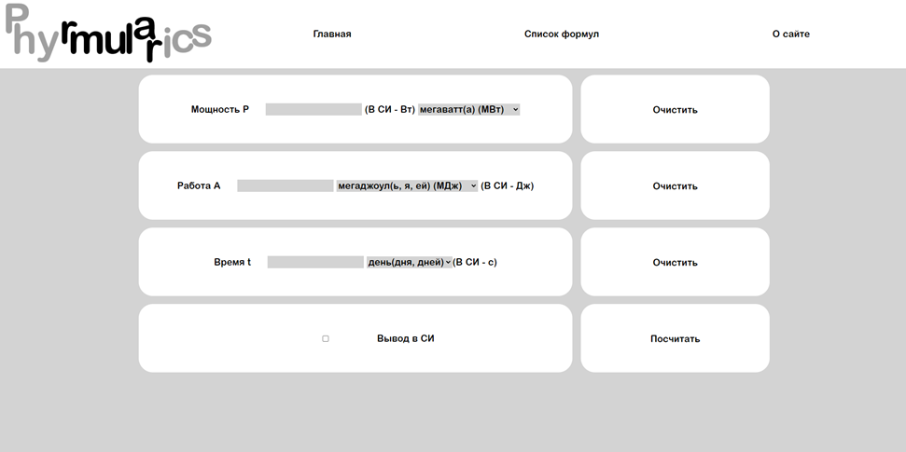
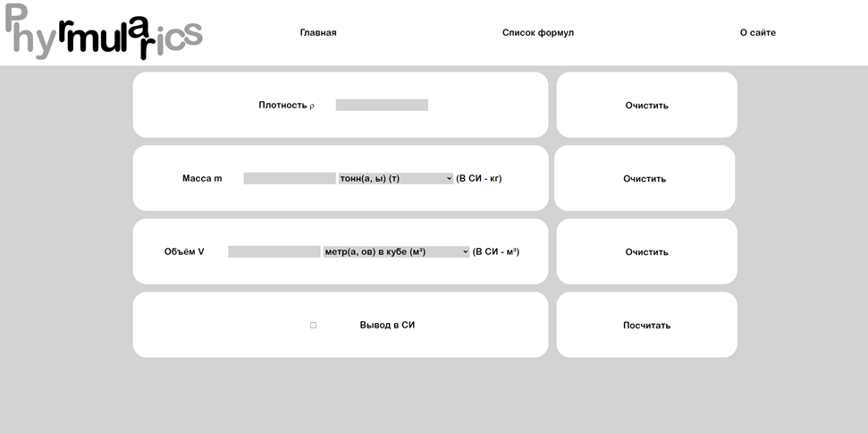
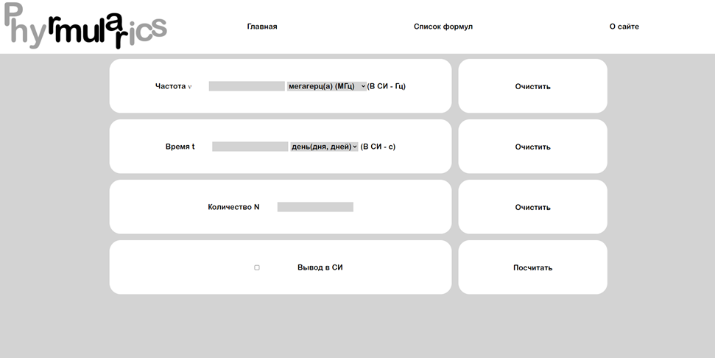
Расчёт плотности, мощности, частоты
Расчёт мощности
Расчёт плотности
Расчёт частоты

Slide 15
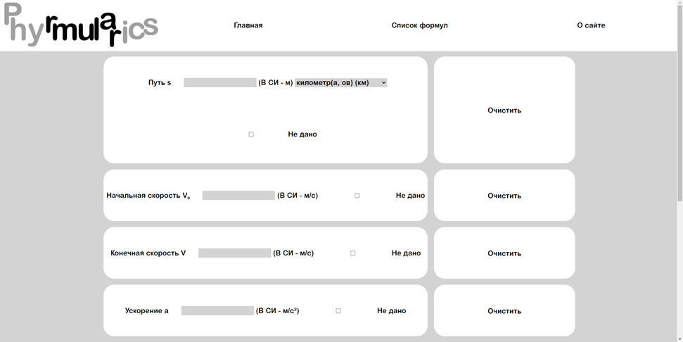
Расчёт пути
Отличается от остальных страниц с расчётами наличием чекбоксов «Не дано» и возможностью выбрать тип движения.

Slide 16
Удобство
Выбор того, что нужно найти и перевод в другие единицы измерения происходит автоматически.

Slide 17
Цвета
Фон серый
Кнопки и блоки белые
При нажатии кнопки окрашиваются в цвет фона

Slide 18
Дизайн
Округлые кнопки подчёркивают используемый на сайте шрифт Arial Rounded. Раскрывающиеся списки и чекбоксы как бы создают вырезы в блоках и добавляют сайту объёма.

Slide 19
Вывод
Мы создали сайт с формулами по физике с возможностью удобной подстановки в них значений.

Slide 20
Список источников
Bruse Johnson — Visual Studio Code: End-to-End Editing and Debugging Tools for Web Developers
Frank W. Zammetti — Web Development Career Master Plan: Learn what it means to be a web developer and launch your journey toward a career in the industry
А. В. Перышкин - Физика. 7 класс
А. В Перышкин - Физика. 9 класс
Lynne Ruffin — How to use Github for Beginners: Coding Confidence: Beginner’s Guide to GitHub.

